Slide 1
議論技術２
高津高校｜課題研究基礎

Slide 2
本日の課題
①アイデアはどのように整理するのか？
②アイデアの実現可能性を高めるにはどうすれ
ばよいのか？
③アイデアのエビデンスはどのように高めるの
か？

Slide 3
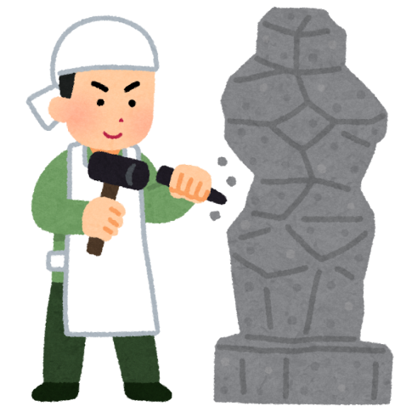
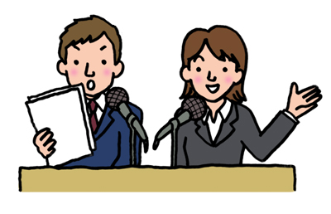
実習の流れ
アイデアの拡張
アイデアの整理
アイデアの共有
Notes:
今回はアイデアの整理で、３つの実習をおこないます。

Slide 4
Ⅱ．アイデアの整理
①KJ法でアイデアを本質的に似ている
もので構造化する。
Notes:
拡張したアイデアを整理します。マインドマップは連想ゲーム的でしたが、KJ法でアイデアの本質分けを行い、具体的なアイデアを作り上げましょう。

Slide 5
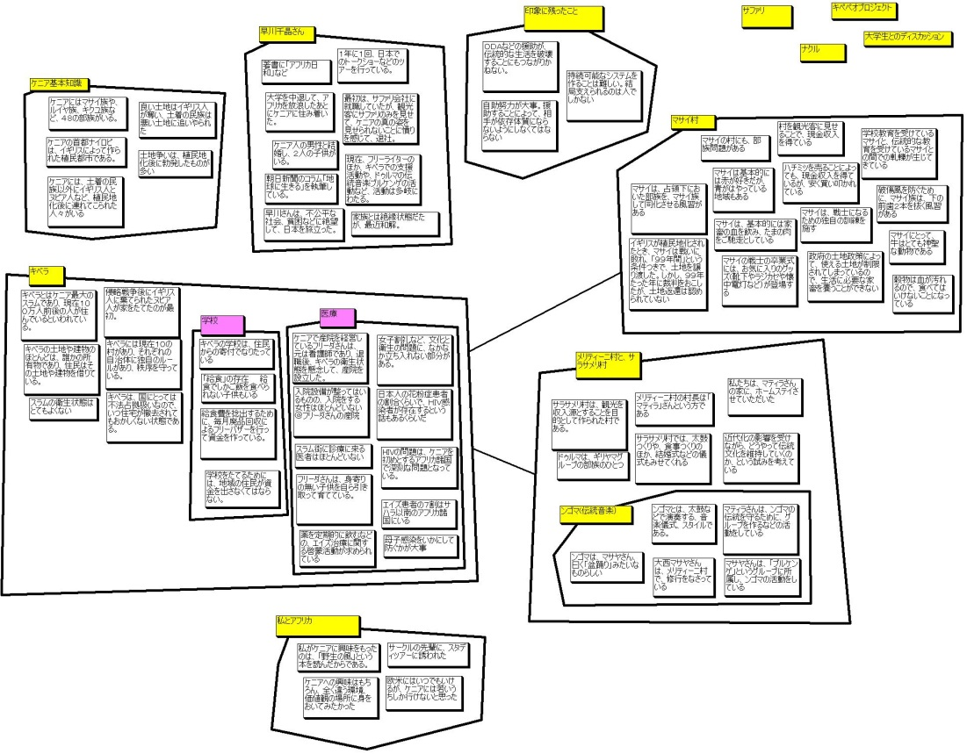
KJ法
ブレインストーミングで出たアイデアを、本質的に似ているアイデアでまとめ、小グループを作り、グループ間の関係性を図示する
Notes:
KJ法は文化人類学者の川喜田次郎が開発した、ブレインストーミングで出たアイデアをまとめる方法。
グループ分けを再編成し、構造化することで、アイデアを整理する。

Slide 6
内容での整理
・企画アイデアを部門ごとに分ける
・意義や目的は別で分ける
クラス企画
一般催し物
講堂催し物
中庭催し物
模擬店
意義・目的
Notes:
KJ法でグルーピングする際は、KJ法（構造化）シートを利用してください。
高津高校の文化祭は４つの部門に分かれています。プリントの参考部分を見ながら、ポストイットを部門別に分けていきましょう。
この時に、意義や目的に関するものは別に分けましょう。

Slide 7
アイデア整理実習１
方法
付箋を部門や意義・目的ごとにKJ法で整理し、シートに貼り付ける。また、アイデアを追加しながら各部門のアイデアを一つのアイデアにまとめる。
時間
10分間
Notes:
実習後、シートは付箋が落ちないように半分に折り、提出してください。

Slide 8
Ⅱ．アイデアの整理
①KJ法でアイデアを本質的に似ている
もので構造化する。
②クリティカルシンキングで実現可能
性を高める。
Notes:
質より量でアイデアをたくさん出す前回のブレインストーミングとは異なる視点として、クリティカル・シンキングで実現可能性を追求していきましょう。

Slide 9
クリティカルシンキング
批判的思考と直訳されるが、
「あら探し」や敵対的な態度ではない
実現に向けて、
建設的に議論を
進める手段
Notes:
現在のアイデアは、実際に具体化していくうえでクリアしなければいけない問題がたくさんあるはずです。
問題があるからできない、のでは話が進みません。この部分が非現実的なので、このようにすればクリアできるのではないか、など建設的な議論発展をめざしてください。

Slide 10
クリティカルシンキングルール
①明晰に考える －あいまいさがない
②理性的に考える－根拠ある理由がある
③偏見にとらわれない－当たり前を疑う
④証拠に基づいて考える－事実を問う
Notes:
クリティカルシンキングのルールは4つです。
①具体性、特に５W1Hを考えて無理がないか確認してください。
②誰が提案した、なんとなく嫌いだ、などの感情ではなく、前向きに検討しつつ課題や代案を探してください。
③聞いたことがある、TVでやっていた、など不確かな情報やなんとなく雰囲気で、ということがないようにしてください。幅を決めてしまうと広がりません。
④複数の根拠が示せるのならば、示してください。

Slide 11
実現可能性を高めるにはルールを知れ！（ミクロ・ローカル化）
文化祭のルールとなるもの
１）「文化祭規定」
２）「文化祭関連スケジュール」
３）「予算」
４）「学校行事における人権に関する配慮事項」
Notes:
また、【根拠がある】＝【実現可能性が高い】ものにするために、文化祭のルールを知る必要があります。例年なら、すでに完成していますが、今年は遅れています。
文化祭に関するルールは以下の4点があります。このような規定をクリアできるアイデアを精査し、実現可能性を高めて下さい。

Slide 12
Ⅱ．アイデアの整理
①KJ法でアイデアを本質的に似ている
もので構造化する。
②クリティカルシンキングで実現可能
性と質を高める。
③エビデンスが高いクラス企画案を作
成する。
Notes:
拡張したアイデアを整理します。マインドマップは連想ゲーム的でしたが、KJ法でアイデアの本質分けを行い、具体的なアイデアを作り上げましょう。

Slide 13
エビデンスとは（本来の意味）
根拠あり
良い研究
科学的価値が高い
科学的価値が低い
悪い研究
根拠なし
Notes:
エビデンスとは、正確には【根拠があり、科学的価値が高い】ことです。

Slide 14
エビデンスとは（今回の実習において）
行事としての意義あり
良い企画
創造性が低い
創造性が高い
悪い企画
行事としての意義なし
Notes:
今回は【創造性】と【行事としての意義】を軸とし、エビデンスが高い企画になるにはどのような工夫が必要かを考えてください。

Slide 15
アイデア整理実習２
方法
①司会進行役を決める
②「文化祭の目的」を議論する
③②に沿う「クラス企画」について議論する
④KJ法で整理したアイデアから②・③・規定
に沿うものを選び、実現可能性を上げる
⑤アイデアのエビデンスを向上させる
時間
15分
Notes:
実習方法です。
まず、司会役を決めます。
次に、文化祭の目的について議論してください。文化祭が果たす役割は？文化祭の成功とは何なのか？議論してみてください。
続いて、クラス企画の位置づけについてクリティカルシンキングの議論してください。クラス企画は準備・当日・終了後に何を残すべき行事であるべきなのか、を議論しましょう。
ここまでできると、やっと文化祭における自クラスの企画を具体的に決めていきましょう。KJ法で分けたどの部門のアイデアがクラス企画に合うのか、具体的に何をするのか、意図することや理由、規定に関するハードルに抵触しないかも考えてください。
最後に、クラス企画として、エビデンスを高めるために、どのようなことができるかを議論してください。高津らしさやどこでもやっていることではなく、新規性をどのように持たせるかを議論してください。
時間が短いですが、司会進行役を中心に活発な議論をしてください。

Slide 16
企画書
自分の考えを他者に伝えるために、作成する。
企画側の意図や考えを示す。
聞き手が理解するのに労力がかからないよう、正確に文書化する。
例）
主語を明確にする
あいまいなことば、形容詞を使わない
Notes:
企画書は、他人に自分の考えを正確に、明確に、意図や考えを反映させながら伝える方法です。

Slide 17
アイデア整理実習３
方法
班ごとで話しあいながら、企画書を作成する
時間
10分
Notes:
企画書を作成しましょう。
企画書のフォーマットがあるので、班ごとに確認しながら書き込んでください。
次回、班を解体し、他班へ発表してもらいます。

Slide 18
次回連絡
・構造化シート、ポストイットは残部も含
め、机の中央におく
・授業用企画書は各自で持ち帰り、未完
成なら完成させ、次回持参する

